Slide 1
আজকের ক্লাসে সবাইকে স্বাগতম

Slide 2
মোঃ তোফায়েল হোসেন
প্রভাষক (ব্যবস্থাপনা )
সান্তাহার টেকনিক্যাল এ্যান্ড বিজনেস ম্যানেজমেন্ট কলেজ।
ডাকঃ সান্তাহার ,উপজেলাঃ আদমদীঘি জেলাঃবগুড়া।
মোবাইলঃ ০১৭১৬০১৭৩৫১
শ্রেণিঃ একাদশ
বিষয়ঃ ব্যবসায়
সংগঠন ও ব্যবস্থাপনা -১
- আমার পরিচিতি -

Slide 3
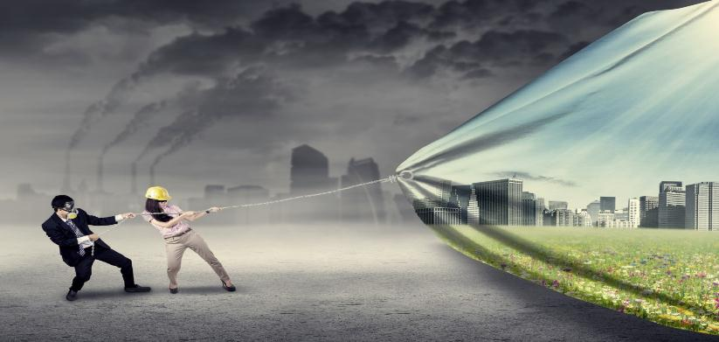
আজকের পাঠের বিষয়
ব্যবসায় পরিবেশ ( Business Environment)

Slide 4
ব্যবসায় পরিবেশের ধারনা
ব্যবসায়ের সাফল্য কতগুলো উপাদানের উপর নির্ভরশীল। এসব উপাদানের অনুকুল উপস্থিতি ব্যবসায়ের উন্নতি এবং অনুপস্থিতি অবনতি ঘটাতে পারে। ব্যবসায়ের প্রভাব বিস্তারকারী অনেকগুলো উপাদান বিশেষ করে, বহিস্থ উপাদান, যেগুলো অনিয়ন্ত্রনযোগ্য, সেগুলোর সমষ্টিই ব্যবসায় পরিবেশ। ব্যবসায়ের প্রভাব বিস্তারকারী প্রাকৃতিক ও অপ্রাকৃতিক উপাদান সমুহের সমন্বয়ে ব্যবসায় পরিবেশ গঠিত হয়। বর্তমানে বাংলাদেশের সাবিক ব্যবসায়িক পরিবেশ মোটেও আশানুরুপ নয়। বিভিন্ন পরিস্থিতি ও কার্য়ক্রম নানাভাবে এ দেশের ব্যবসায় পরিবেশ উন্নয়নে সমস্যা সৃষ্টি করে।
তাই ব্যবসায় পরিবেশ হলো-
যেসব পরিপার্শ্বিক অবস্থার দ্বারা ব্যবসায়িক কর্মকান্ড প্রভাবিত হয়, তাকে ব্যবসায় পরিবেশ বলে।

Slide 5
শিখন ফল
এ পাঠ শেষে শিক্ষার্থীরা…
ব্যবসায় পরিবেশ কী বলতে পারবে ।
ব্যবসায় পরিবেশের উপাদান ব্যাখ্যা করতে পারবে ।
ব্যবসায়ের উপর পরিবেশের উপাদানগুলোর প্রভাব বিশ্লেষণ করতে পারবে ।

Slide 6
প্রাকৃতিক পরিবেশ
আইনগত পরিবেশ
অর্থনৈতিক পরিবেশ
ব্যবসায় পরিবেশের উপাদান
প্রযুক্তিগত
পরিবেশ
সামাজিক পরিবেশ
রাজনৈতিক পরিবেশ

Slide 7
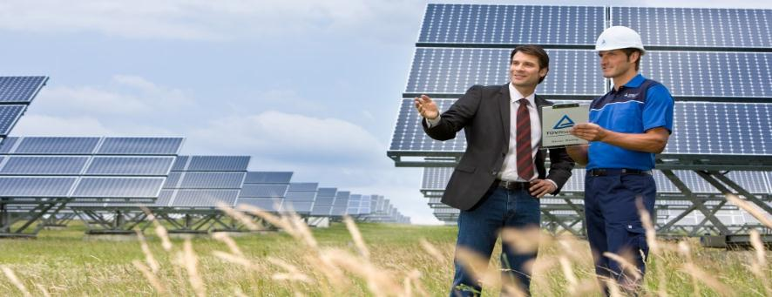
একক কাজ
ব্যবসায় পরিবেশ কী ?

Slide 8
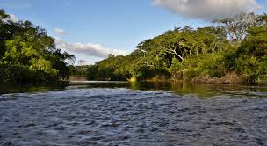
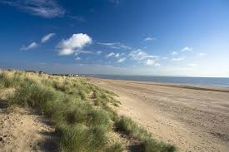
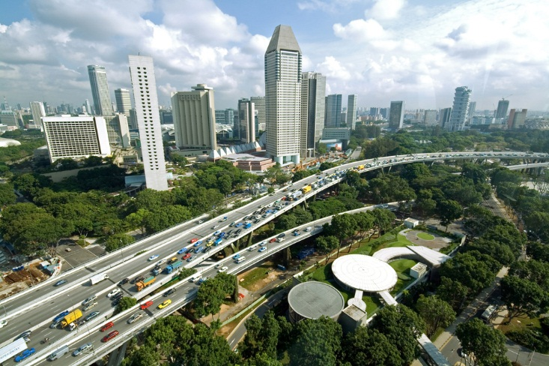
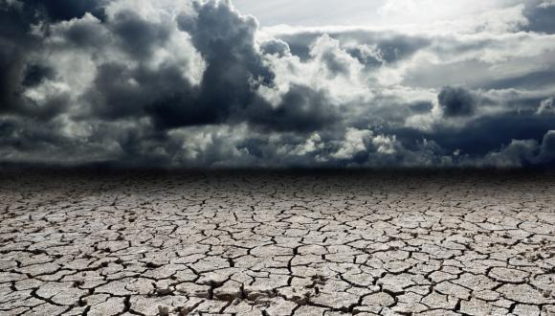
ছবি গুলো প্রাকৃতিক পরিবেশের

Slide 9
পাহাড়-পর্বত
জলবায়ু
নদনদী
প্রাকৃতিক সম্পদ
মৃত্তিকা
ভূপ্রকৃতি
দেশের অবস্থান
প্রাকৃতিক পরিবেশর উপাদান

Slide 10
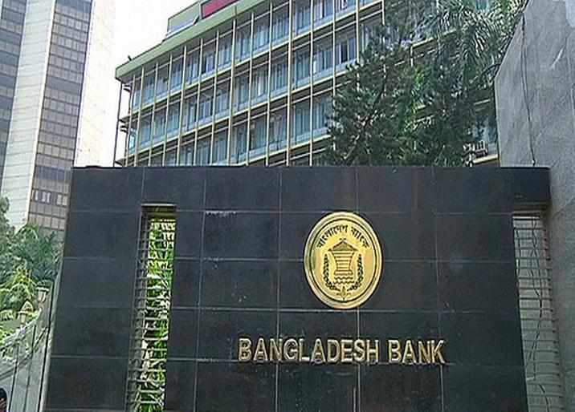
অর্থনৈতিক পরিবেশর
অর্থনৈতিক পরিবেশ কিছুটা মানুষের সৃষ্টি। কেননা মানুষ তার প্রয়োজন পূরণে বিভিন্ন প্রাকৃতিক সম্পদকে যতটা সম্ভব কাজে লাগাতে চেষ্টা করে। এতে যে পরিবেশের সৃষ্টি হয়, তাকে অর্থনৈতিক পরিবেশ বলে।

Slide 11
বিনিয়োগ
মুদ্রাস্ফীতি
সঞ্চয়
কর-কাঠামো
ব্যাংক-বিমা
মুলধন গঠন
জনশক্তি
অর্থনৈতিক পরিবেশর উপাদান

Slide 12
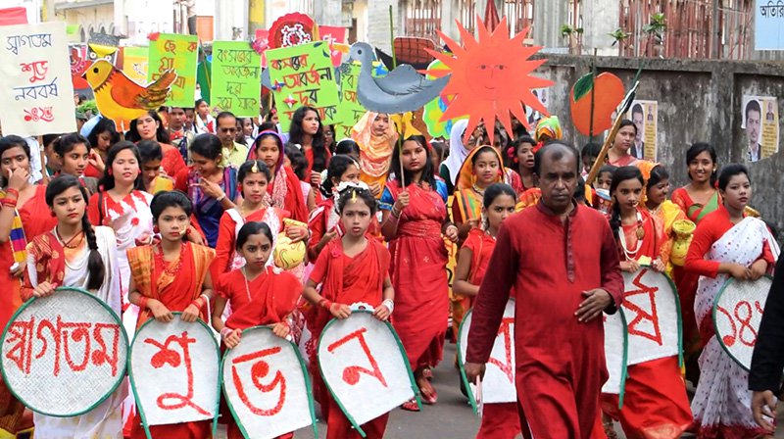
সামাজিক পরিবেশর
মানুষ যে চিন্তা-চেতনা, ধ্যান-ধারনা, রীতিনীতি, আইনকানুন, শিক্ষাদীক্ষা, সভ্যতা-সংস্কৃতি, ধর্মীয় বিশ্বাস, আচার-আচরনের মাধ্যমে ব্যবসায় প্রভাবিত হয়, তাকেই সামাজিক পরিবেশ বলে।

Slide 13
ধর্মীয় বিশ্বাস
শিক্ষা
সামাজিক নীতিমালা
জনসংখ্যা
আইনকানুন
সামাজিক পরিবেশর উপাদান

Slide 14
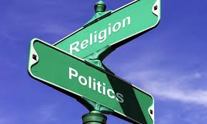
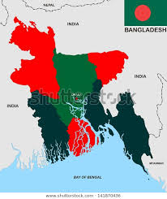
রাজনৈতিক পরিবেশর
একটিদেশেরআইন-শৃঙ্খলা,নিরাপত্তা,সরকারীনিয়মনীতি, রাজস্বনীতি,বিনিয়োগনীতি,আমদানী-রপ্তানী ইত্যাদী উপাদান নিয়ে ব্যবসায় যে পরিবেশ গঠিত হয়, তাকে রাজনৈতিক পরিবেশ বলে।

Slide 15
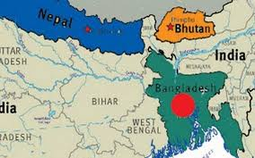
রাজনৈতিক স্থিতিশীলতা
জনসমষ্ট্রি
পার্র্শ্বদেশের সংস্কৃতি
সার্বভৌমত্ব
ভূখন্ড
আইন-শৃঙ্খলা
রাজনৈতিক পরিবেশর উপাদান

Slide 16
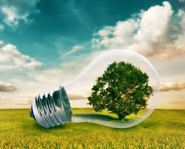
প্রযুক্তিগত পরিবেশর
উন্নত প্রযুক্তি ব্যবহার করে নিত্যনতুন পন্য উৎপাদন তথ্যপ্রযুক্তির মাধ্যমে আমদানি-রপ্তানীর সুযোগ, বিজ্ঞান ও কারিগরি শিক্ষার সুযোগ বিজ্ঞান চর্চার পরিবেশ, বিজ্ঞানমনস্ক শিক্ষা ব্যবস্থা সমৃদ্ধ পরিবেশই হচ্ছে প্রযুক্তিগত পরিবেশ।

Slide 17
উন্নত প্রযুক্তি সরবরাহ
প্রযুক্তি ব্যবহার
কারিগরি বিজ্ঞান
গবেষনার সুযোগ
প্রযুক্তিগত পরিবেশর উপাদান

Slide 18
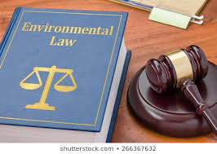
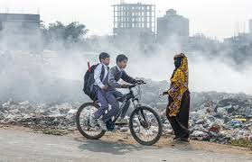
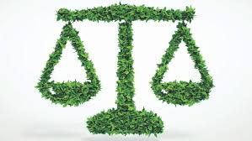
আইনগত পরিবেশর
দেশে ব্যবসায় বানিজ্য পরিচালনার ক্ষেত্রে সরকারী যে সব আইনগত বিধি-বিধান প্রতিপালন করতে হয় সে সবের সমষ্টিই আইনগত পরিবেশ। আইনগত পরিবেশ ব্যবসায়-বানিজ্যকে বিশেষভাবে প্রভাবিত করে।

Slide 19
পাঠ মূল্যায়ন
উদ্যোক্তা উন্নয়নে রাজনৈতিক পরিবেশের ভূমিকা
আইনগত পরিবেশ কীভাবে উদ্যোক্তার ব্যবসায়িক কর্মকান্ডকে প্রভাবিত করে।

Slide 20
বাড়ির কাজ
বাংলাদেশে ব্যাপক বেকারত্বের পিছনে প্রাকৃতিক ও অর্থনৈতিক পরিবেশের প্রভাব আলোচনা কর।

Slide 21
ধন্যবাদ
আবার দেখা হবে

